Slide 1
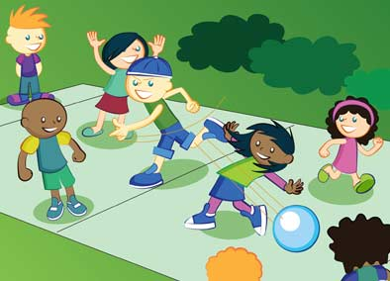
Jeux traditionnel «Sept vies»
Travail fait par l’école portugaise
Notes:
Nous allons parler d’un jeu qui s’appelle “Les sept vies” - Diogo

Slide 2
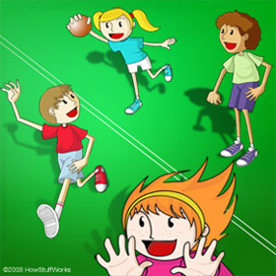
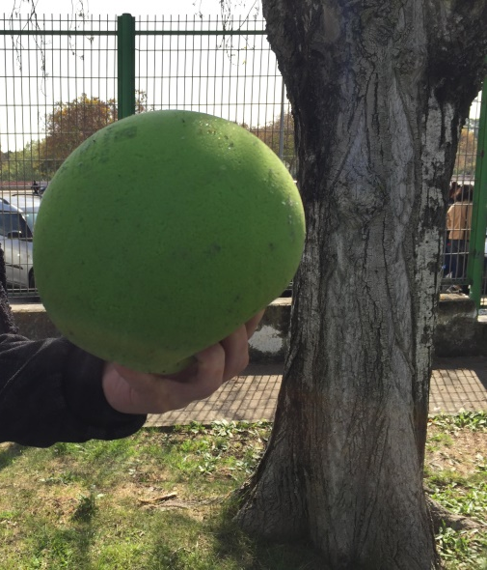
Nombre d'enfants: Au moins six enfants.
Matériel: Un petit ballon
Normes: Les enfants doivent s'éloigner de l'enfant qui a le ballon pour ne pas être touchés et ne pas perdre de vies.
Notes:
Pour jouer à ce jeu, il faut au moins six enfants, un petit ballon et les normes sont simples: les enfants doivent d’éloigner de l’enfant qui a le ballon pour ne pas être touchés et ne pas perdre de vies. João

Slide 3
Description du jeu
Ce jeu nécessite un espace ample. On attribue un numéro à chaque joueur.
Si, par exemple, dix joueurs participent, les enfants sont numérotés de 1 à 10. Tous les joueurs sont ensemble au centre du terrain, l'un d'entre eux commence le jeu en lançant le ballon en l'air tout en appelant un numéro. Si, par exemple, le nombre est "6", tous les joueurs partent sauf celui auquel le numéro 6 a été attribué, qui s’approche de l'endroit où le ballon tombe et tente de l'attraper le plus rapidement possible. Lorsqu'il attrape le ballon dans l’air ou après qu'il touche le sol, le joueur crie "Stop" ou "Pas un pas de plus".
Notes:
Voici la description du jeu: Diogo

Slide 4
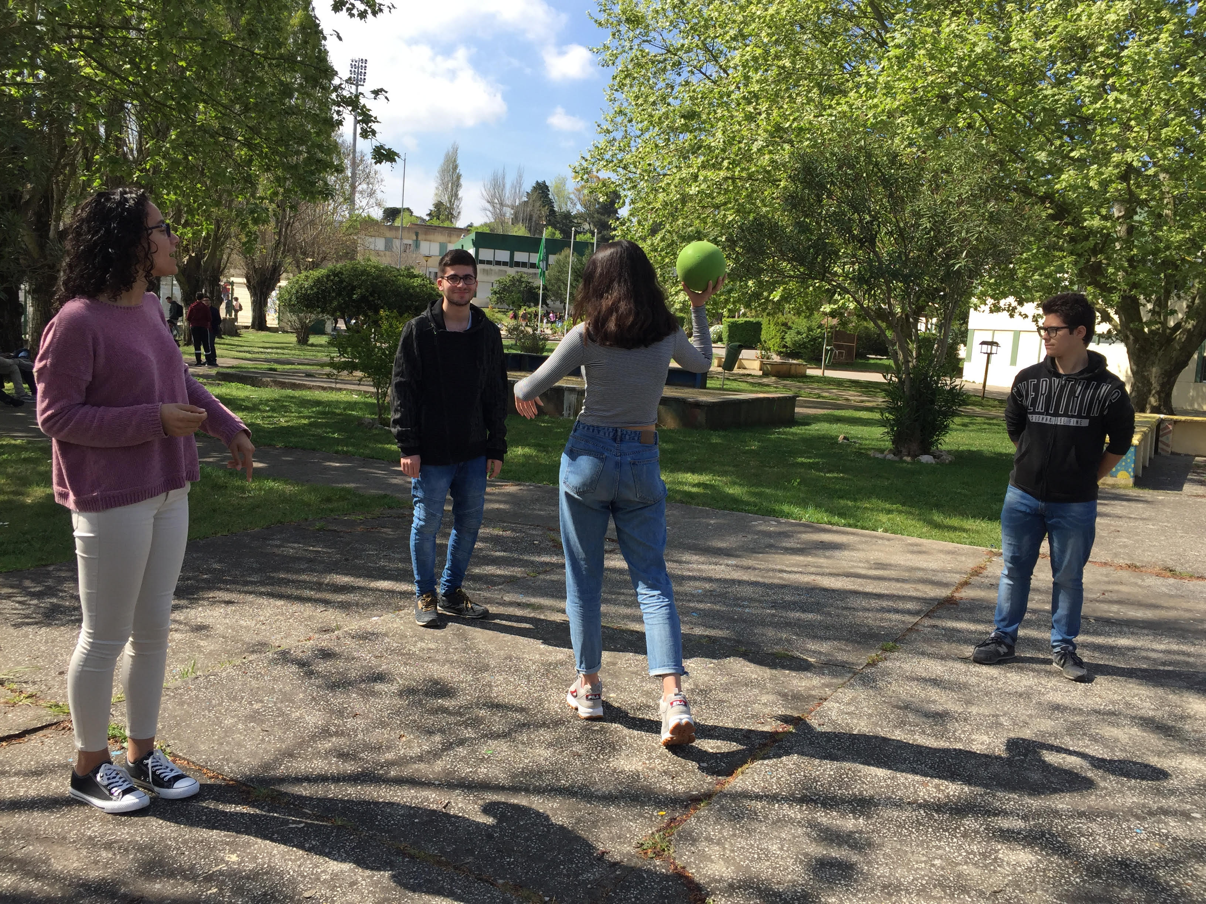
Notes:
Voici une photo qui explique cela- João

Slide 5
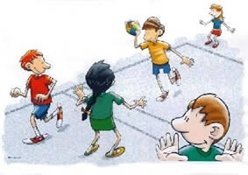
Tous les autres joueurs doivent immédiatement s’arrêter de courir et celui qui a le ballon regarde autour de lui, choisit celui qui est le plus proche et s'en approche, en faisant un maximum de trois pas.
Notes:
Après … João

Slide 6
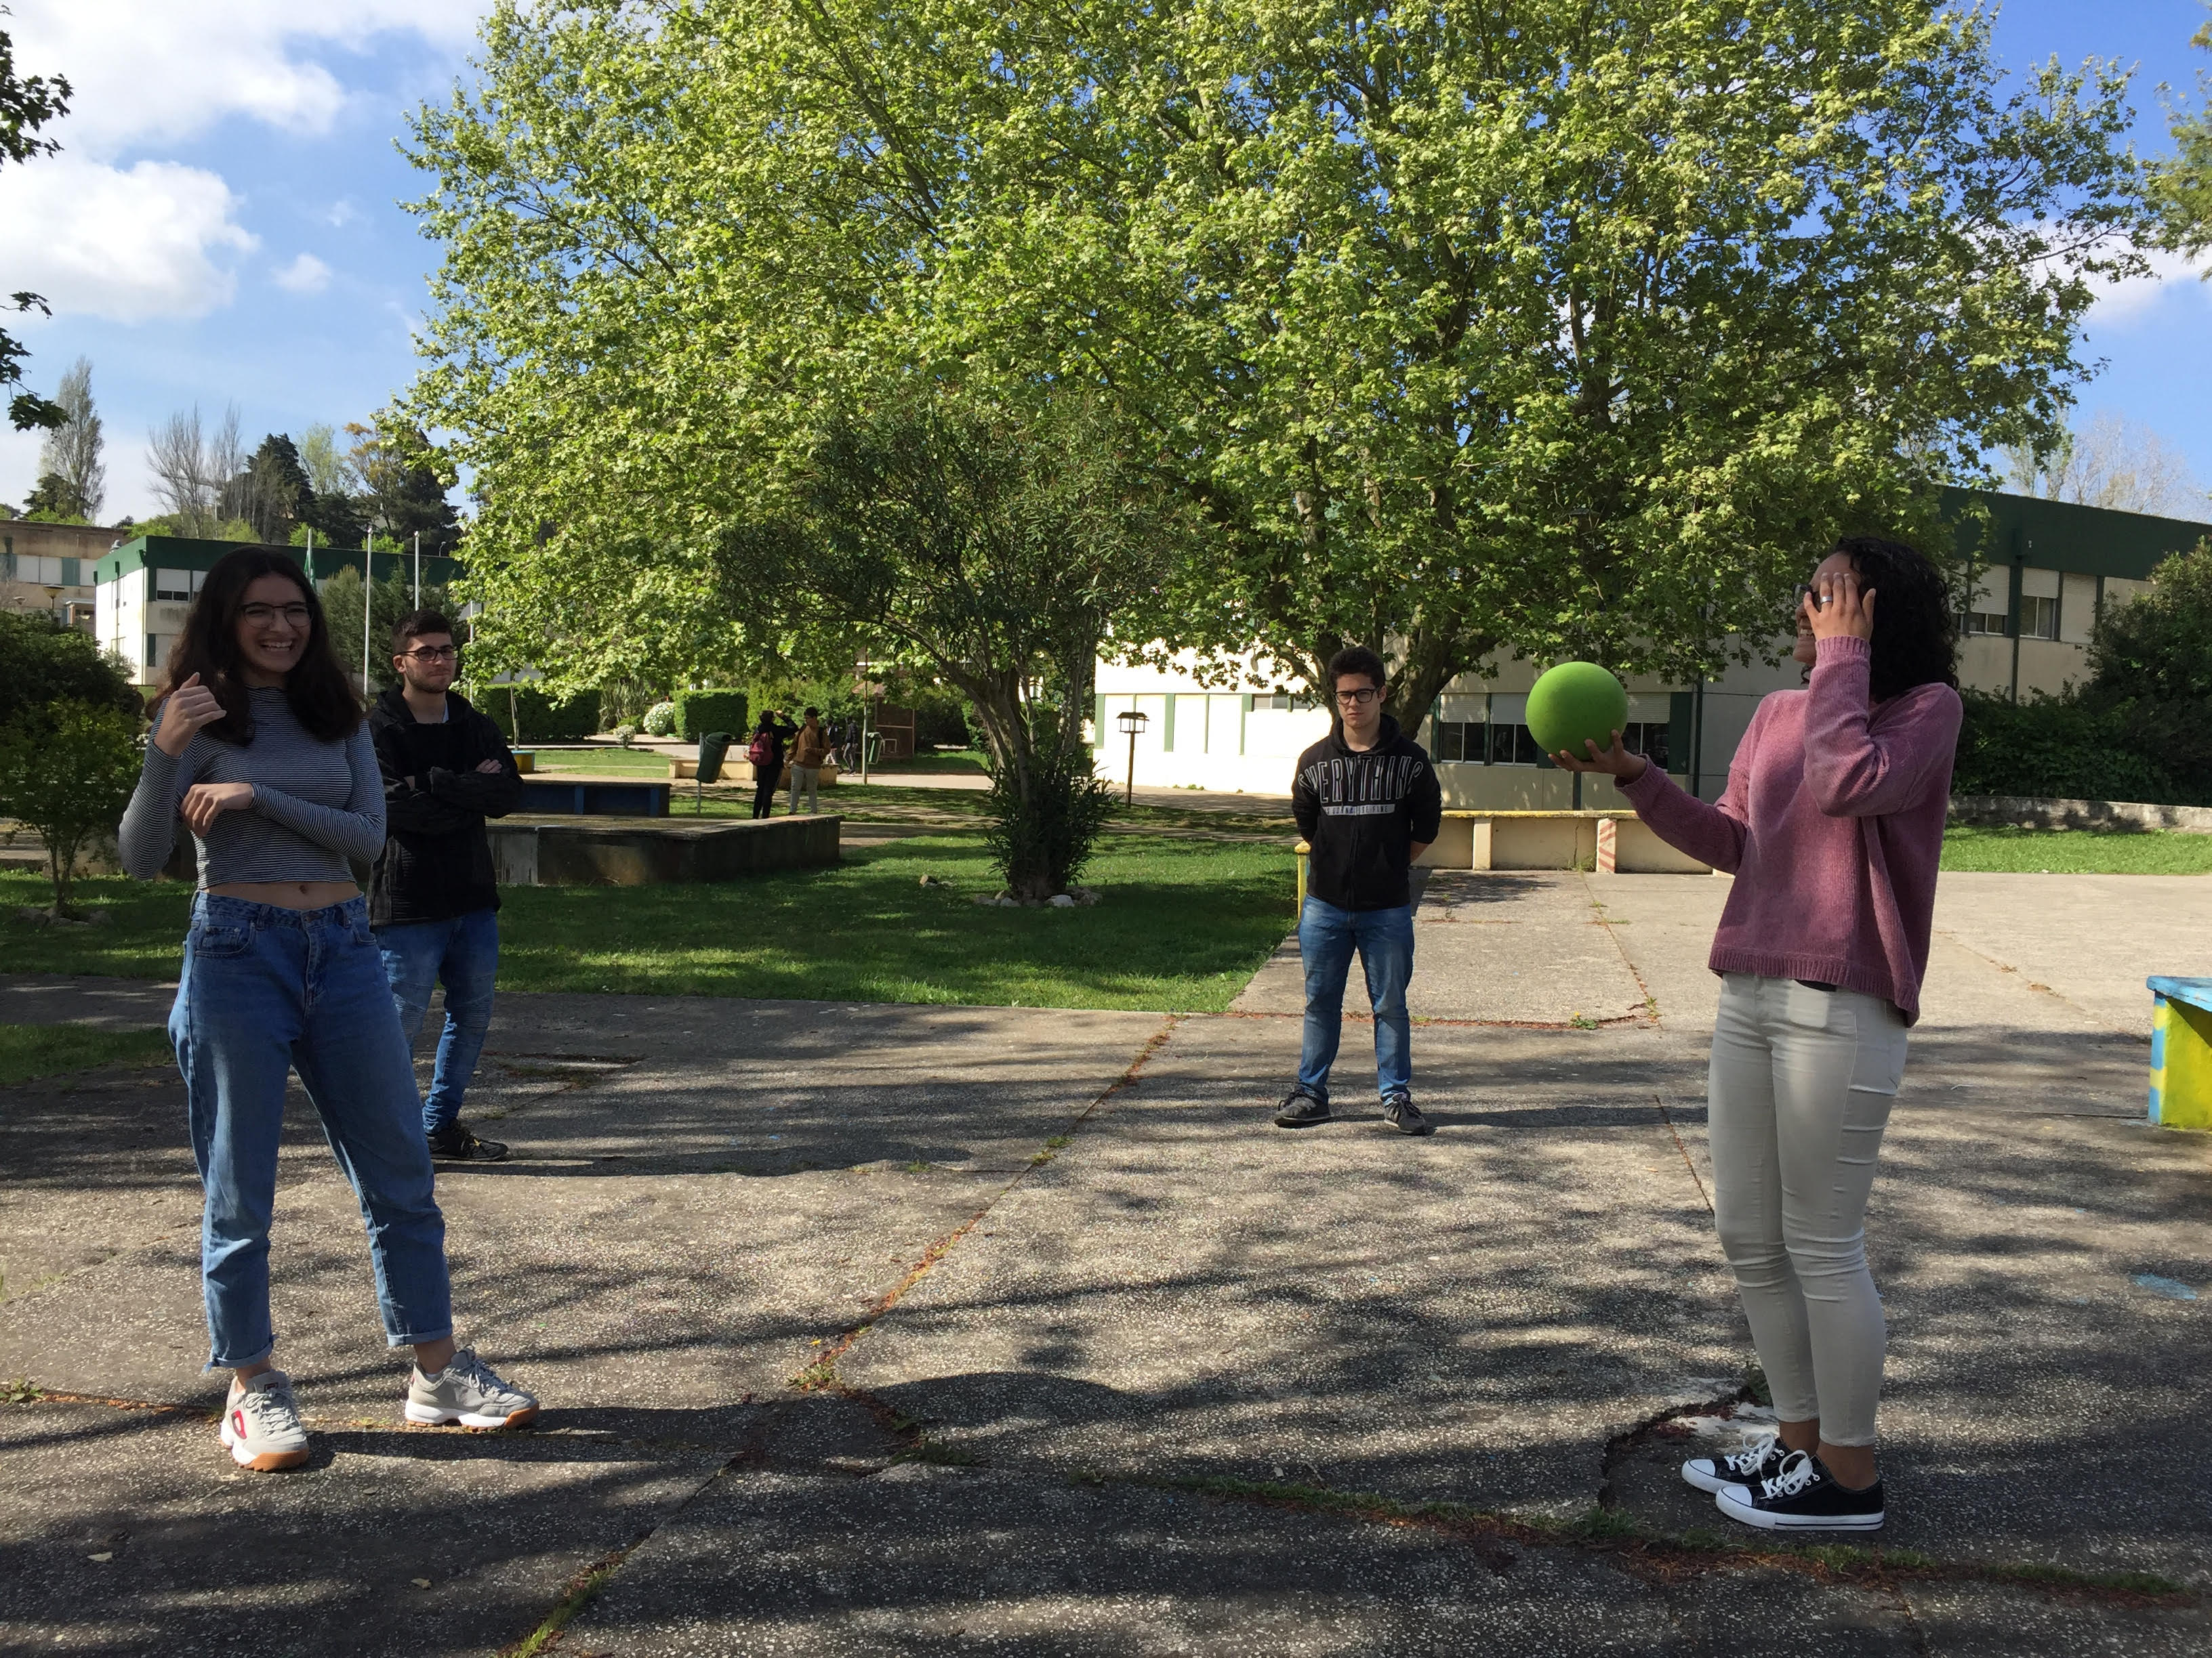
Notes:
L’équipe portugaise joue au jeux des sept vies!

Slide 7
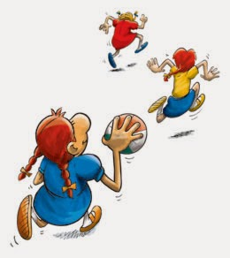
Il tente ensuite de frapper le joueur duquel il s’est rapproché en lui lançant le ballon. S’il réussit à le toucher, celui -ci "perd une vie", sur les sept que tous les joueurs ont.
Le joueur qui a été touché par le ballon et a perdu une vie s'approche maintenant du centre du terrain, puis lance le ballon en l'air et redémarre la partie.
Par contre, si le ballon ne frappe personne, aucun joueur en perd aucune «vie». Le jeu recommence avec le même joueur qui avait lancé le ballon et qui recommence encore une fois pour essayer de toucher un autre joueur.
Notes:
Après … Diogo

Slide 8
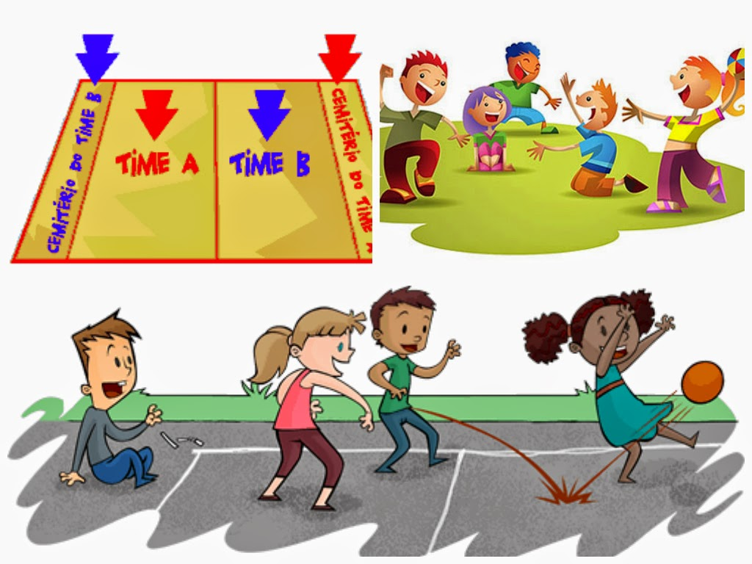
Lorsqu'un joueur perd toutes ses 7 vies, il est éliminé. Gagne celui qui reste "en vie" le plus longtemps.
Notes:
Diogo

Slide 9
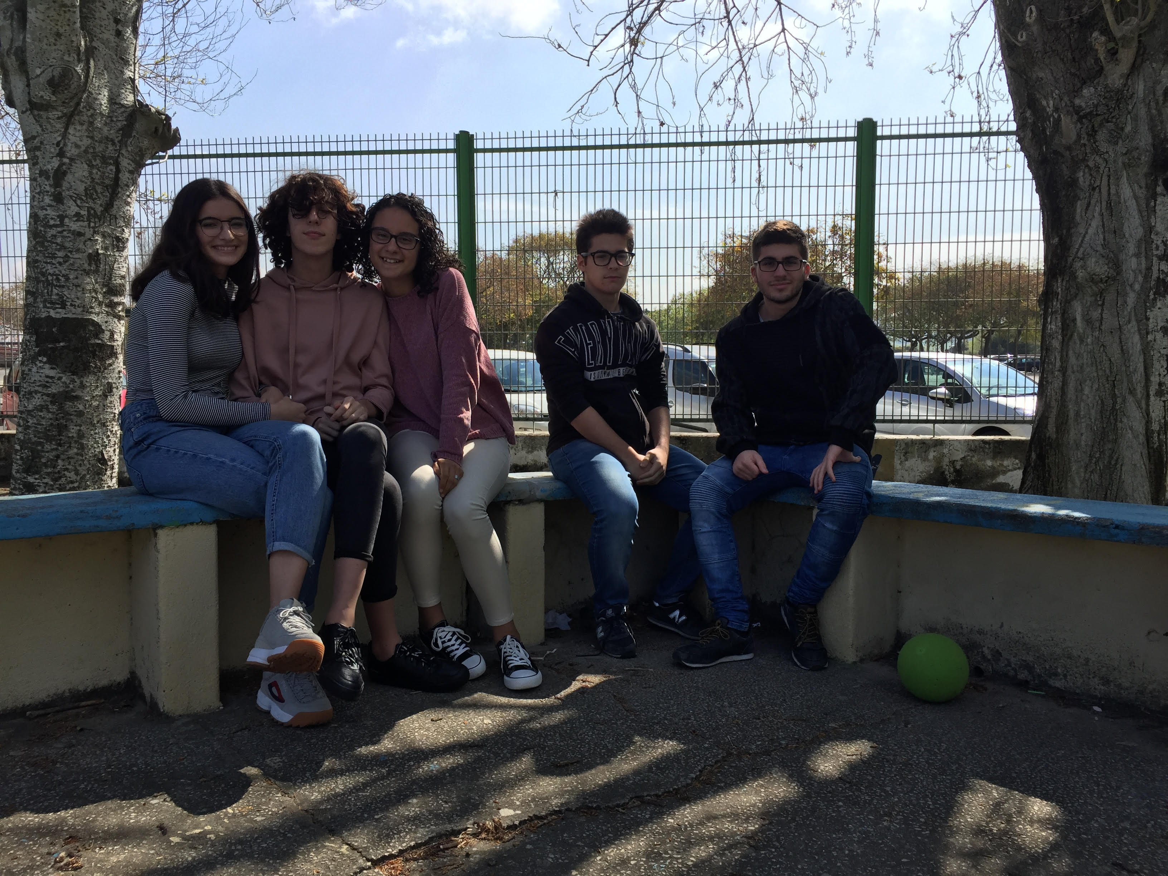
L’ÉQUIPE PORTUGAISE!
Notes:
Voici l’équipe portugaise!

